Slide 1
数据处理
2021/4/15

Slide 2
目录
1
排序
2
筛选
3
分类汇总数据

Slide 3
根据单个关键字排序
在Excel中，编辑的数据一般会有特定的顺序，当查看这些数据的角度发生变化时，为了方便查看，常常会对编辑的数据进行排序。
在【订单信息】工作表中，为了方便查看每个会员的订单数据，需要对会员名进行升序排序；为了方便查看每个会员消费的店铺，需要再根据店铺名进行降序排序；为了方便查看各店铺的所在地，需要根据店铺所在地进行自定义排序。

Slide 4
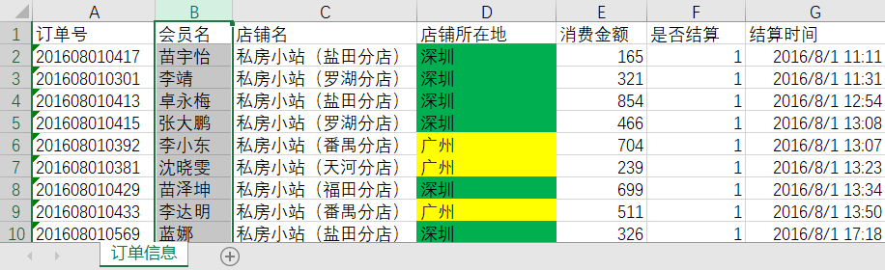
根据单个关键字排序
在【订单信息】工作表中根据会员名进行升序的方法有两种。第一种方法的具体操作步骤如下。
（1）选择单元格区域
在【订单信息】工作表中，选择单元格区域B列，如图所示。

Slide 5
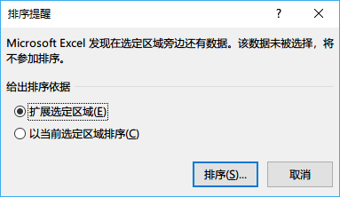
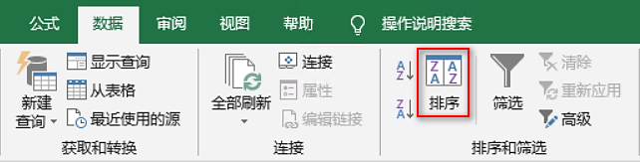
根据单个关键字排序
（2）打开【排序】对话框
在【数据】选项卡的【排序和筛选】命令组中，单击【排序】图标，如左图所示。弹出【排序提醒】对话框，如右图所示，单击【排序】按钮，弹出【排序】对话框。

Slide 6
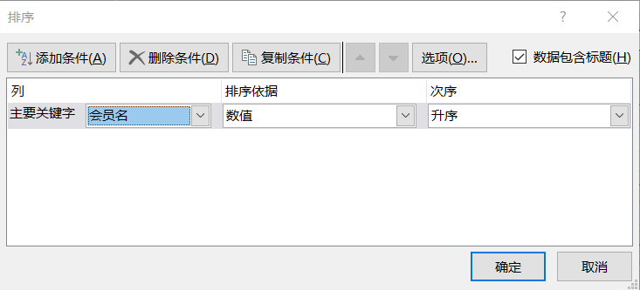
根据单个关键字排序
（3）设置主要关键字
在【排序】对话框的【主要关键字】栏的第一个下拉框中单击 按钮，在下拉列表中选择【会员名】，如图所示。

Slide 7
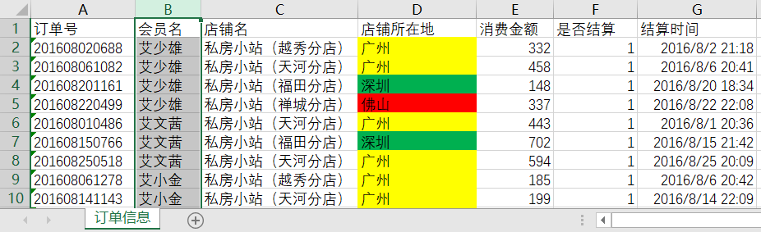
根据单个关键字排序
（4）确定升序设置
单击上图中所示的【确定】按钮即可根据会员名进行升序，设置效果如图所示。

Slide 8
根据单个关键字排序
第二种方法快捷简便，具体操作步骤如下。
（1） 选择单元格
在【订单信息】工作表中，选择“会员名”字段下面任一非空单元格，例如单元格B3。
（2） 设置升序
在【数据】选项卡的【排序和筛选】命令组中，单击 图标即可根据会员名进行升序。

Slide 9
根据多个关键字排序
在【订单信息】工作表中先根据会员名进行升序，再将相同会员名的订单根据店铺名进行降序，具体的操作步骤如下。
（1）选择单元格
在【订单信息】工作表中，选择任一非空单元格。
（2）打开【排序】对话框
在【数据】选项卡的【排序和筛选】命令组中，单击【排序】图标，如根据单个关键字排序步骤（2）中的第一张图（左图）所示，弹出【排序】对话框。

Slide 10
根据多个关键字排序
（3）设置主要关键字
在【排序】对话框的【主要关键字】栏的第一个下拉框中单击 按钮，在下拉列表中选择【会员名】，如图所示。

Slide 11
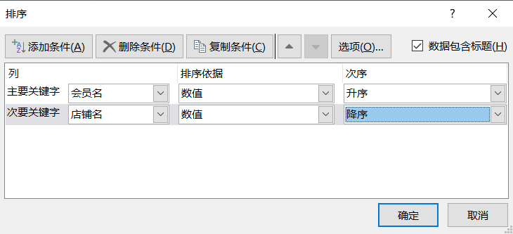
根据多个关键字排序
（4）设置次要关键字及其排序依据和次序，具体操作如下。
单击上图中所示的【添加条件】按钮，弹出【次要关键字】栏，在【次要关键字】栏的第一个下拉框中单击 按钮，在下拉列表中选择【店铺名】
在【次序】下拉框中单击 按钮，在下拉列表中选择【降序】，如图所示。

Slide 12
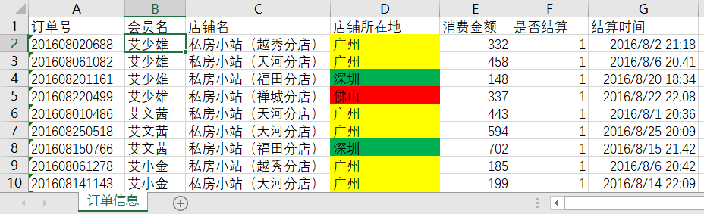
根据多个关键字排序
（5）确定多个排序的设置
单击上图中所示的【确定】按钮即可先根据会员名进行升序，再将相同会员名的订单根据店铺名进行降序，设置效果如图所示。

Slide 13
自定义排序
在【订单信息】工作表中根据店铺所在地进行自定义排序的具体操作步骤如下。
（1） 创建一个自定义序列为“珠海,深圳,佛山,广州”。
（2） 选择单元格。在【订单信息】工作表中，选择任一非空单元格。
（3） 打开【排序】对话框。在【数据】选项卡的【排序和筛选】命令组中，单击【排序】图标，弹出【排序】对话框。
（4） 设置主要关键字及其次序，具体操作步骤如下。
在【排序】对话框的【主要关键字】栏的第一个下拉框中单击 按钮，在下拉列表中选择【店铺所在地】

Slide 14
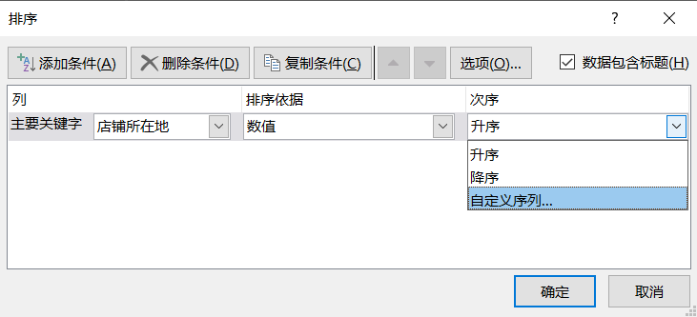
自定义排序
在【次序】下拉框中单击 按钮，在下拉列表中选择【自定义序列】，如图所示，弹出【自定义序列】对话框。

Slide 15
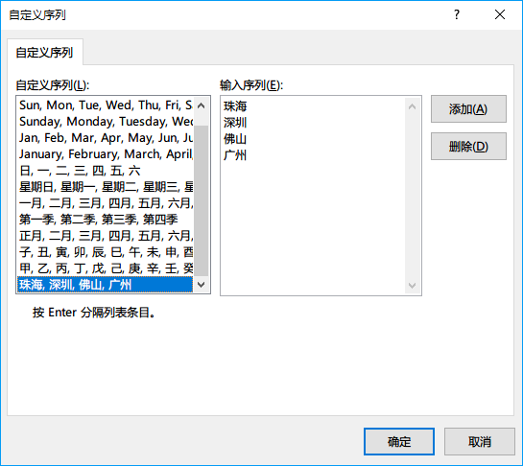
自定义排序
（5）选择自定义序列
在【自定义序列】对话框的【自定义序列】列表框中选择自定义序列【珠海,深圳,佛山,广州】，如图所示。

Slide 16
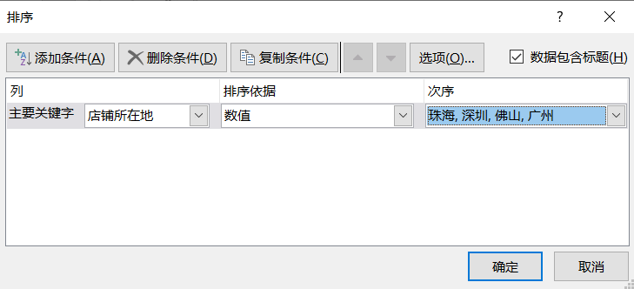
自定义排序
单击上图中的【确定】按钮，回到【排序】对话框，如图所示。

Slide 17
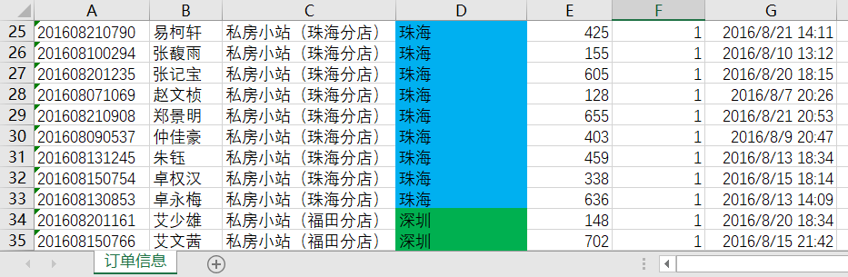
自定义排序
（6）确定自定义排序设置
单击上图中所示的【确定】按钮即可根据店铺所在地进行自定义排序，设置效果如图所示。

Slide 18
目录
1
排序
2
筛选
3
分类汇总数据

Slide 19
根据颜色筛选
筛选是一种可快速查找出目标数据的方法，因此在面对大量的数据时，可通过筛选找出所需数据。
为了筛选指定内容的店铺所在地、会员名和店铺所在地和消费金额两者的结合，需要在【订单信息】工作表中，分别根据颜色筛选出店铺所在地为珠海的数据；会员名为“张大鹏”和“李小东”的数据；店铺所在地为“深圳”且消费金额大于1200元的数据；店铺所在地为“深圳”或消费金额大于1200元的数据。

Slide 20
根据颜色筛选
在【订单信息】工作表中筛选出店铺所在地为珠海（单元格颜色为蓝色），具体的操作步骤如下。
（1）选择单元格
在【订单信息】工作表中，选择任一非空单元格。

Slide 21
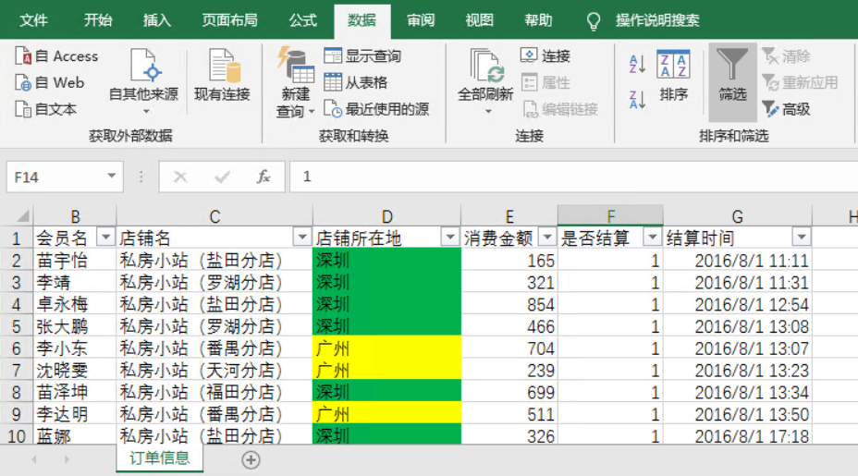
根据颜色筛选
（2）选择【筛选】图标
在【数据】选项卡的【排序和筛选】命令组中，单击【筛选】图标，此时【订单信息】工作表的字段名旁边都显示有一个倒三角符号，如图所示。

Slide 22
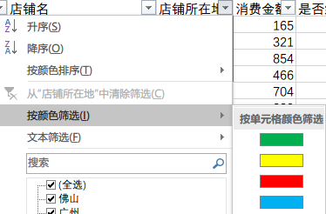
根据颜色筛选
（3）设置筛选条件并确定
单击“店铺所在地”字段的倒三角符号，在下拉菜单中选择【按颜色筛选】命令，如图所示。

Slide 23
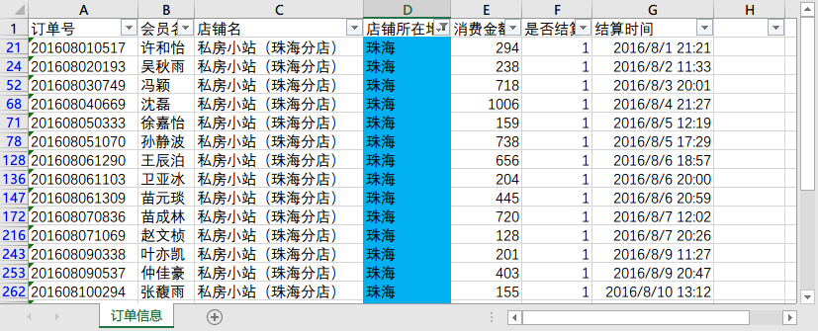
根据颜色筛选
单击上图中蓝色图标即可筛选出店铺所在地为珠海（单元格颜色为蓝色）的数据，设置效果如图所示。

Slide 24
自定义筛选
在【订单信息】工作表中筛选出会员名为“张大鹏”和“李小东”的数据，具体的操作步骤如下。
（1）选择单元格
在【订单信息】工作表中，选择任一非空单元格。

Slide 25
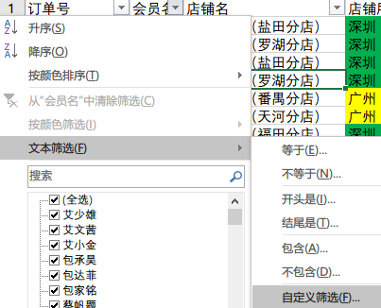
自定义筛选
（2）打开【自定义自动筛选方式】对话框
在【数据】选项卡的【排序和筛选】命令组中，单击【筛选】图标，单击“会员名”字段旁的倒三角符号，依次选择【文本筛选】命令→【自定义筛选】命令，如图所示，弹出【自定义自动筛选方式】对话框。

Slide 26
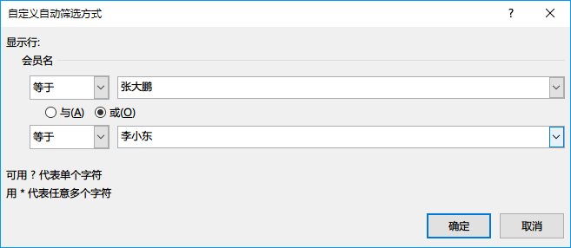
自定义筛选
（3）设置自定义筛选条件，具体操作如下，条件的设置如图所示。
在第一个条件设置中，单击第一个 符号，在下拉列表中选择【等于】，在旁边的文本框中输入“张大鹏”。
选择【或】单选按钮。
在第二个条件设置中，单击第一个 符号，在下拉列表中选择【等于】，在旁边的文本框中输入“李小东”。

Slide 27
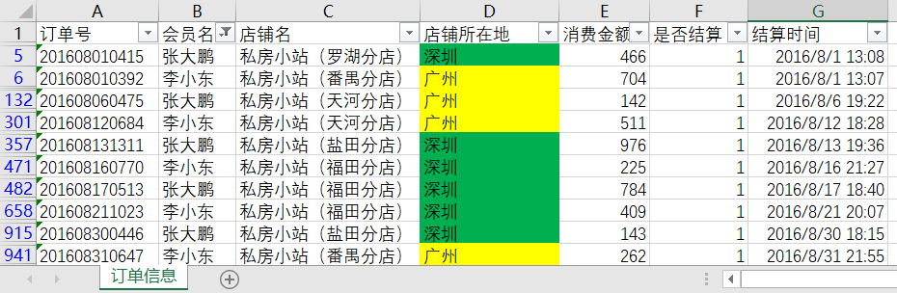
自定义筛选
（4）确定筛选设置
单击上图中所示的【确定】按钮即可在【订单信息】工作表中筛选出会员名为“张大鹏”和“李小东”的数据，设置效果如图所示。

Slide 28
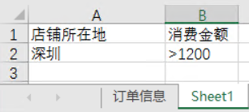
根据高级条件筛选
1. 同时满足多个条件的筛选
在【订单信息】工作表中筛选出店铺所在地为“深圳”且消费金额大于1200的数据，具体的操作步骤如下。
（1）新建一个工作表并输入筛选条件
在【订单信息】工作表旁创建一个新的工作表【Sheet1】，在【Sheet1】工作表的单元格区域A1:B2中建立条件区域，如图所示。

Slide 29
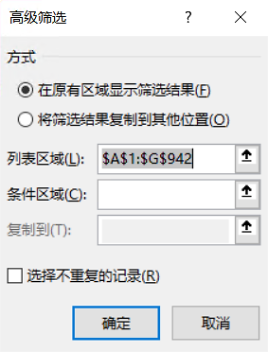
根据高级条件筛选
（2）打开【高级筛选】对话框
在【订单信息】工作表中，单击任一非空单元格，在【数据】选项卡的【排序和筛选】命令组中，单击【高级】图标，弹出【高级筛选】对话框，如图所示。

Slide 30

根据高级条件筛选
（3）选择列表区域
单击上图中所示的【列表区域】文本框右侧的 按钮，弹出【高级筛选-列表区域】对话框，选择【订单信息】工作表的单元格区域A列到G列，如图所示，单击 按钮回到【高级筛选】对话框。

Slide 31

根据高级条件筛选
（4）选择条件区域
单击步骤（2）中的图所示的【条件区域】文本框右侧的 按钮，弹出【高级筛选-条件区域】对话框，选择【Sheet1】工作表的单元格区域A1:B2，如图所示，单击 按钮回到【高级筛选】对话框。

Slide 32
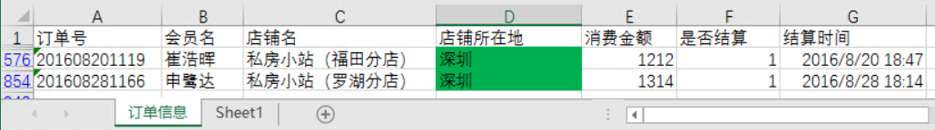
根据高级条件筛选
（5）确定筛选设置
单击步骤（2）中的图所示的【确定】按钮即可在【订单信息】工作表中筛选出店铺所在地为“深圳”且消费金额大于1200的数据，设置效果如图所示。

Slide 33
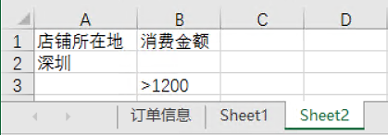
根据高级条件筛选
2. 满足其中一个条件的筛选
在【订单信息】工作表中筛选出店铺所在地为“深圳”或消费金额大于1200的数据，具体操作步骤如下。
（1）输入筛选条件
在【订单信息】工作表旁创建一个新的工作表【Sheet2】，在【Sheet2】工作表的单元格区域A1:B3建立条件区域，如图所示。

Slide 34
根据高级条件筛选
（2）打开【高级筛选】对话框
在【订单信息】工作表中，单击任一非空单元格，在【数据】选项卡的【排序和筛选】命令组中，单击【高级】图标，弹出【高级筛选】对话框，如同时满足多个条件中的步骤（2）中的图所示。
（3）选择列表区域
单击同时满足多个条件中的步骤（2）中的图所示的【列表区域】文本框右侧的 按钮，弹出【高级筛选-列表区域】对话框，选择【订单信息】工作表的单元格区域A列到G列，如同时满足多个条件中的步骤（3）中的图所示，单击 按钮回到【高级筛选】对话框。

Slide 35

根据高级条件筛选
（4）选择条件区域
单击同时满足多个条件中的步骤（2）中的图所示的【条件区域】文本框右侧的 按钮，弹出【高级筛选-条件区域】对话框，选择【Sheet2】工作表的单元格区域A1:B3，如图所示，单击 按钮回到【高级筛选】对话框。

Slide 36
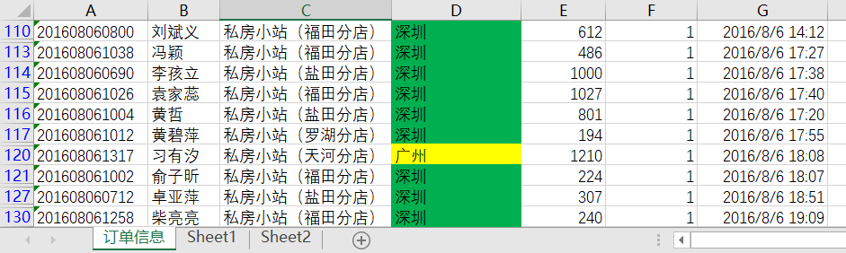
根据高级条件筛选
（5）确定筛选设置
单击同时满足多个条件中的步骤（2）中的图所示的【确定】按钮即可在【订单信息】工作表中筛选出店铺所在地为“深圳”或消费金额大于1200的数据，设置效果如图所示。

Slide 37
目录
1
排序
2
筛选
3
分类汇总数据

Slide 38
插入分类汇总
分类汇总可按照设定的字段进行分组，并在此基础上统计其他需要求和、求平均值和计数等计算操作的字段。
为了查看各会员的消费金额和店铺名的数据情况，需要在【订单信息】工作表中统计各会员的消费金额总和与平均值；统计各会员在不同店铺的消费总额；基于统计各会员的消费总额后的数据，进行分页显示。

Slide 39
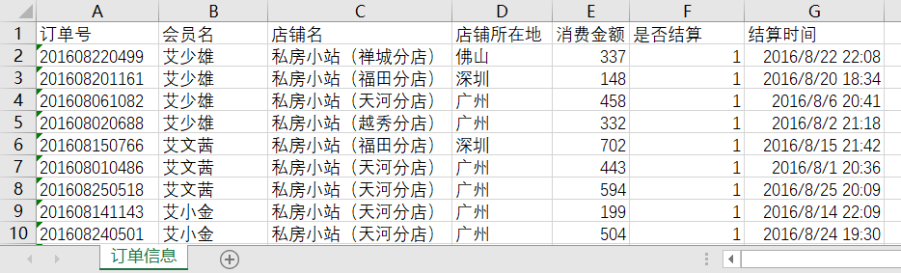
插入分类汇总
1. 简单分类汇总
在【订单信息】工作表中统计各会员的消费金额，具体的操作步骤如下。
（1）根据会员名升序
选中B列任一非空单元格，例如B3单元格，在【数据】选项卡的【排序和筛选】命令组中，单击 图标，将该列数据按数值大小升序，设置效果如图所示。

Slide 40
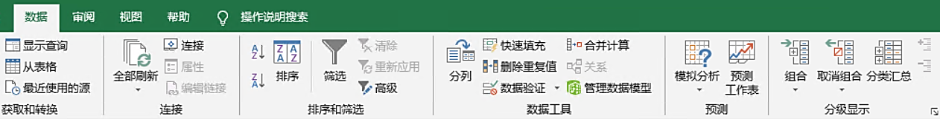
插入分类汇总
（2）打开【分类汇总】对话框
在【数据】选项卡的【分级显示】命令组中，单击【分类汇总】图标，如图所示，弹出【分类汇总】对话框。

Slide 41
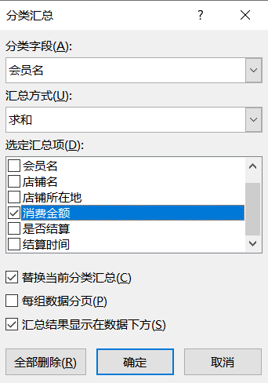
插入分类汇总
（3）设置参数
在【分类汇总】对话框中单击【分类字段】下拉框的 按钮，在下拉列表中选择【会员名】；单击【汇总方式】下拉框的 按钮，在下拉列表中选择【求和】；在【选定汇总项】列表框中勾选【消费金额】复选框，取消其他复选框的勾选，如图所示。

Slide 42
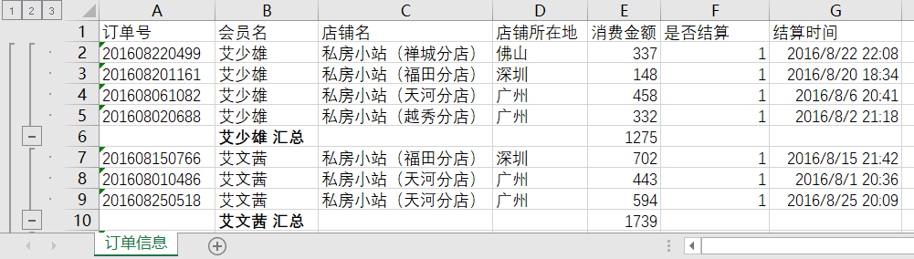
插入分类汇总
（4）确定设置
单击上图中所示的【确定】按钮即可在【订单信息】工作表中统计各会员的消费金额的总额，设置效果如图所示。

Slide 43
插入分类汇总
（5）显示分类汇总数据
在分类汇总后，工作表行号左侧出现的 和 按钮是层次按钮，分别能显示和隐藏组中明细数据。在层次按钮上方出现的 按钮是分级显示按钮，单击所需级别的数字就会隐藏较低级别的明细数据，显示其他级别的明细数据。
（6）删除分类汇总
若要删除分类汇总，则选择包含分类汇总的单元格区域，然后在步骤（3）图中所示的【分类汇总】对话框中单击【全部删除】按钮即可。

Slide 44
插入分类汇总
2. 高级分类汇总
在【订单信息】工作表中统计各会员的消费金额的平均值，具体操作步骤如下。
（1）打开【分类汇总】对话框
在简单分类汇总结果的基础上，在【数据】选项卡的【分级显示】命令组中，单击【分类汇总】图标，简单分类汇总步骤（2）中的图所示，弹出【分类汇总】对话框。

Slide 45
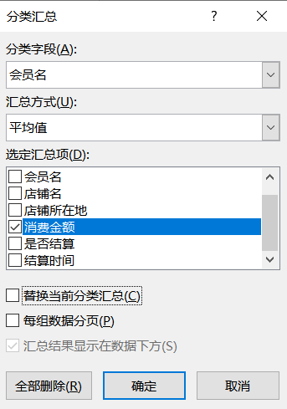
插入分类汇总
（2）设置参数
在【分类汇总】对话框中，单击【分类字段】下拉框的 按钮，在下拉列表中选择【会员名】；单击【汇总方式】列表框的 按钮，在下拉列表中选择【平均值】；【选定汇总项】列表框保持不变，取消勾选【替换当前分类汇总】复选框，如图所示。

Slide 46
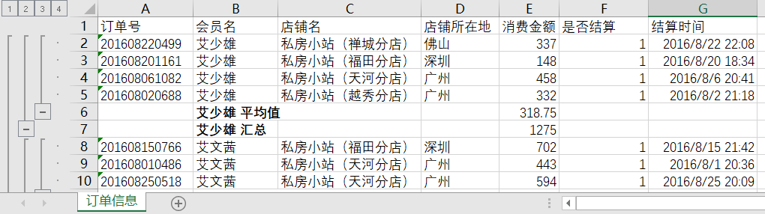
插入分类汇总
（3）确定设置
单击上图中所示的【确定】按钮即可统计各会员消费金额的平均值，设置效果如图所示。

Slide 47
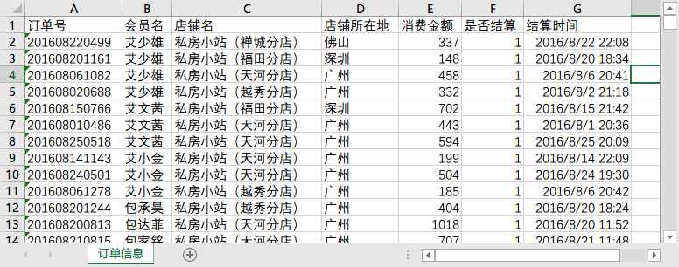
插入分类汇总
3. 嵌套分类汇总
在【订单信息】工作表中，先对会员名进行简单分类汇总，再对店铺名进行汇总，具体操作步骤如下。
（1）对数据进行排序
【订单信息】工作表中，先根据会员名进行升序，再将相同会员名的订单根据店铺名进行升序，排序效果如图所示。

Slide 48
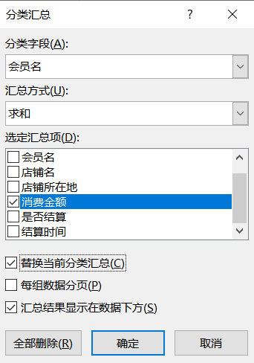
插入分类汇总
（2）进行简单分类汇总
在【数据】选项卡的【分级显示】命令组中，单击【分类汇总】图标，在弹出的【分类汇总】对话框中设置参数，如图所示，单击【确定】按钮得到第一次汇总结果。

Slide 49
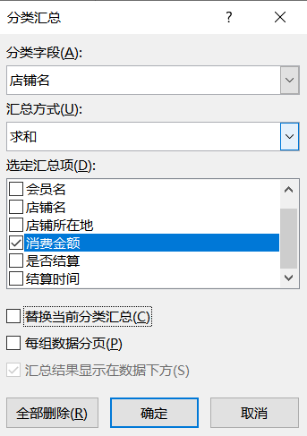
插入分类汇总
（3）设置第二次分类汇总的参数
在【数据】选项卡的【分级显示】命令组中，单击【分类汇总】图标，在弹出的【分类汇总】对话框中设置参数，如图所示。

Slide 50
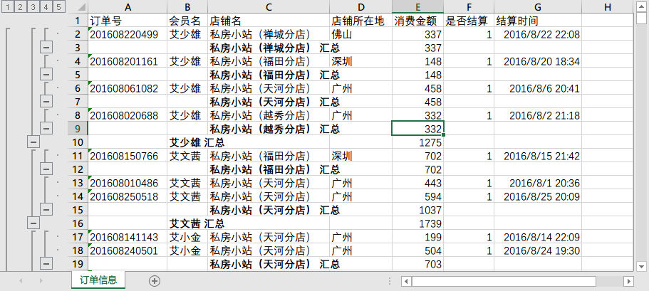
插入分类汇总
（4）确定设置
单击上图中所示的【确定】按钮即可先对会员名进行简单分类汇总，再对店铺名进行汇总，设置效果如图所示。

Slide 51
分页显示数据列表
分页显示数据列表是为了将分类汇总每一类数据单独的列在一页中，以方便清晰的显示打印出来的数据。在【订单信息】工作表中统计各会员的消费金额的总和，并将汇总结果分页显示，具体的操作步骤如下。
（1）根据会员名升序
选中B列任一非空单元格，例如B2单元格，在【数据】选项卡的【排序和筛选】命令组中，单击 图标，将该列数据按数值大小升序。
（2）打开【分类汇总】对话框
选择任一非空单元格，在【数据】选项卡的【分级显示】命令组中，单击【分类汇总】图标，弹出【分类汇总】对话框。

Slide 52
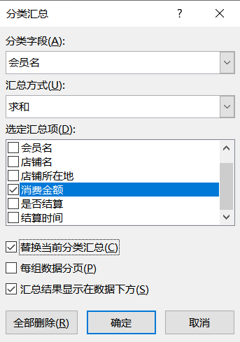
分页显示数据列表
（3）设置参数
单击【分类字段】下拉框的 按钮，在下拉列表中选择【会员名】，在【选定汇总项】列表框中勾选【消费金额】复选框，如图所示，勾选【每页数据分页】复选框。

Slide 53
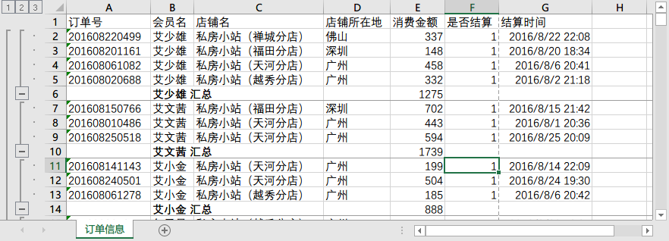
分页显示数据列表
（4）确定设置
单击上图中所示的【确定】按钮即可在【订单信息】工作表中统计各会员的消费金额，并将汇总结果分页显示，设置效果如图所示。

Slide 54

小结
本章主要介绍了在Excel2016中排序、筛选和分类汇总等数据处理的常用方法。
其中，数据排序包括了根据单个关键词排序、根据多个关键词排序和自定义排序；数据筛选包括了根据颜色筛选、自定义筛选和根据高级条件筛选；数据分类汇总包括了插入分类汇总和分页显示数据列。

Slide 55
相关的实训、课程视频等资源：
https://edu.tipdm.org
相关的培训动态：
http://www.tipdm.com/pxdt/index.jhtml

